Slide 1
Instrukcja generowania oświadczenia autora o upoważnieniu UMK do wykazania osiągnięcia w ewaluacji

Slide 2
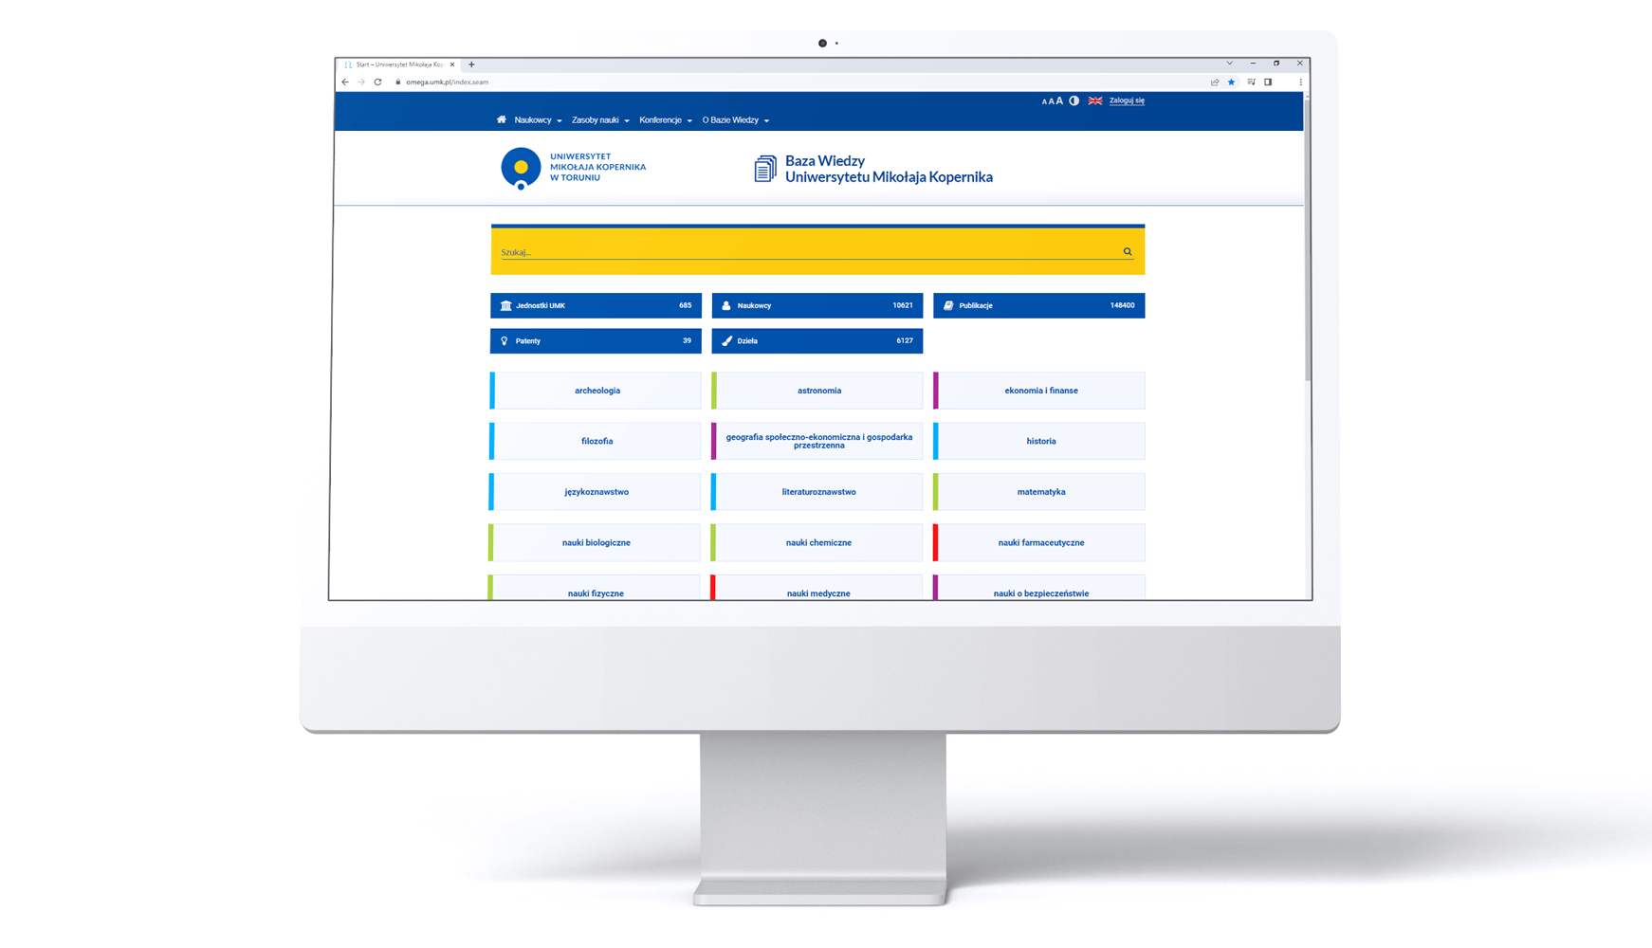
Instrukcja generowania oświadczenia autora
o upoważnieniu UMK do wykazania osiągnięcia w ewaluacji
Krok 1
Logowanie do systemu
omega.umk.pl
Notes:
<numer>

Slide 3
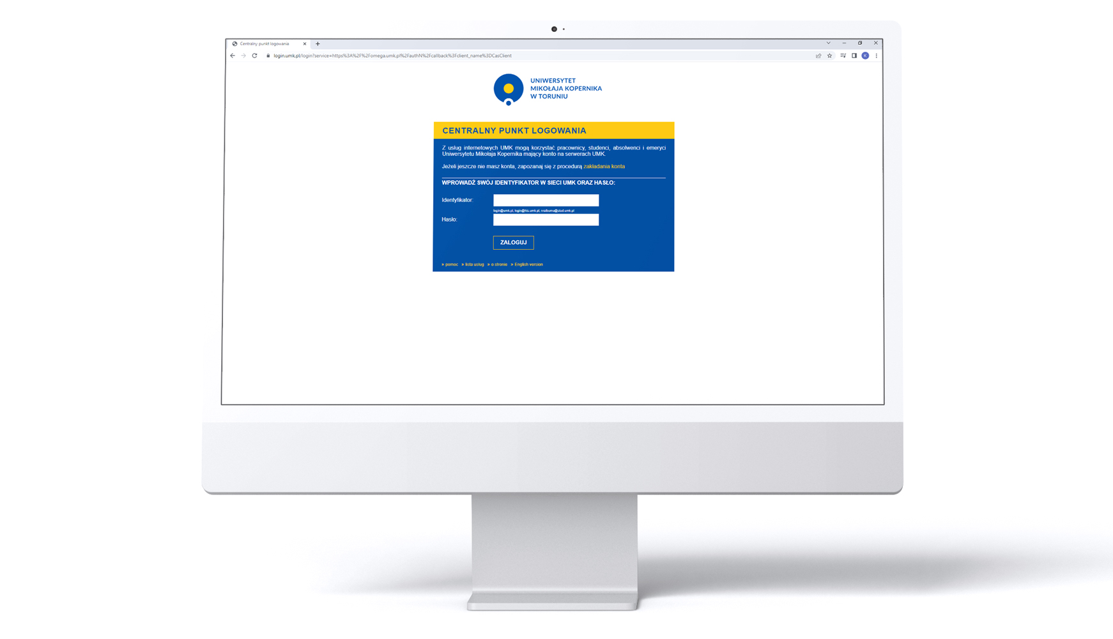
Instrukcja generowania oświadczenia autora
o upoważnieniu UMK do wykazania osiągnięcia w ewaluacji
Krok 2
Logowanie do systemu
Po kliknięciu „Zaloguj się” system przekierowuje do Centralnego Punktu Logowania.
Notes:
<numer>

Slide 4
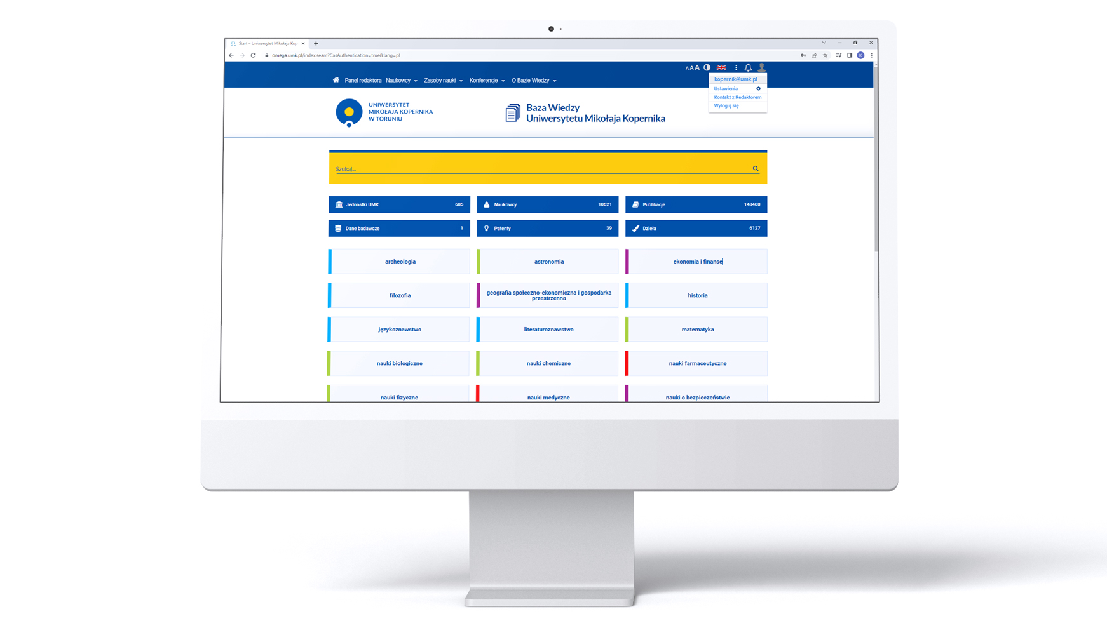
Instrukcja generowania oświadczenia autora
o upoważnieniu UMK do wykazania osiągnięcia w ewaluacji
Krok 3
Przejście do profilu autora
Użytkownik klika w ikonkę sylwetki i przechodzi na swój profil.
Notes:
<numer>

Slide 5
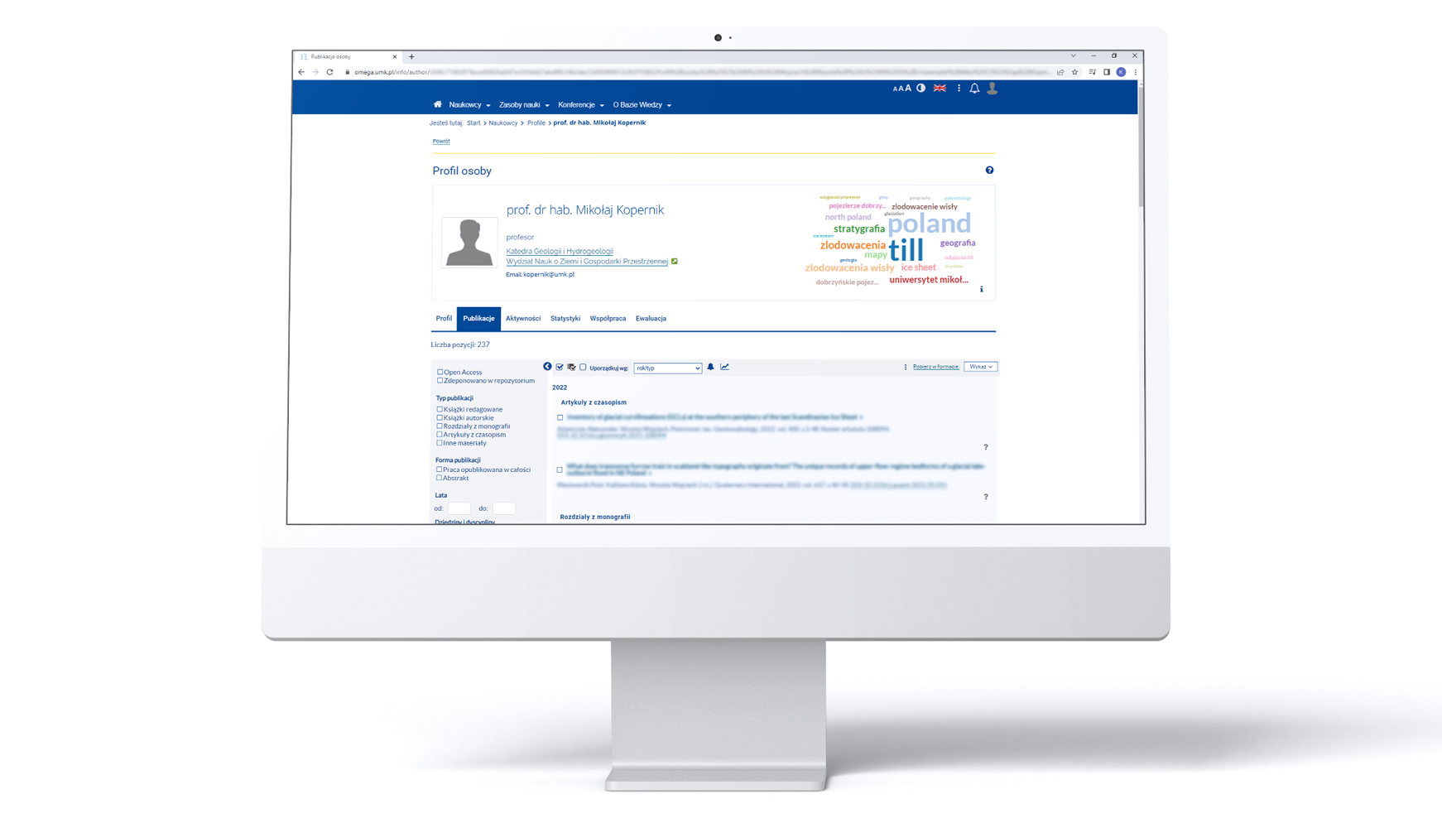
Instrukcja generowania oświadczenia autora
o upoważnieniu UMK do wykazania osiągnięcia w ewaluacji
Krok 4
Wybór publikacji
W zakładce „Publikacje” na profilu autora użytkownik zaznacza publikacje, dla których chce wygenerować oświadczenie.
Notes:
<numer>

Slide 6
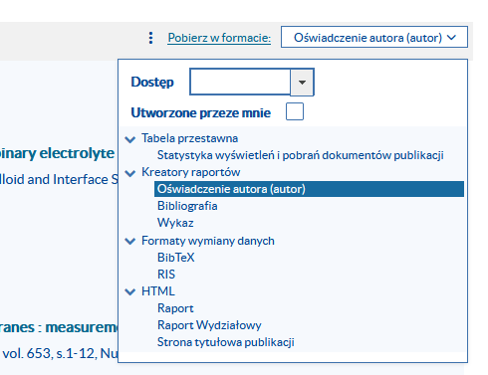
Instrukcja generowania oświadczenia autora
o upoważnieniu UMK do wykazania osiągnięcia w ewaluacji
Krok 5
Generowanie oświadczenia
W okienku „Wykaz” użytkownik wybiera pozycję „Oświadczenie autora (autor)”.
Notes:
<numer>

Slide 7
Instrukcja generowania oświadczenia autora
o upoważnieniu UMK do wykazania osiągnięcia w ewaluacji
Krok 6
Generowanie oświadczenia
Użytkownik klika „Pobierz (n) w formacie”.
Pojawi się wtedy możliwość wyboru formatu: pdf lub docx.
Po dokonaniu wyboru formatu użytkownik klika przycisk „Pobierz”.
Notes:
<numer>

Slide 8
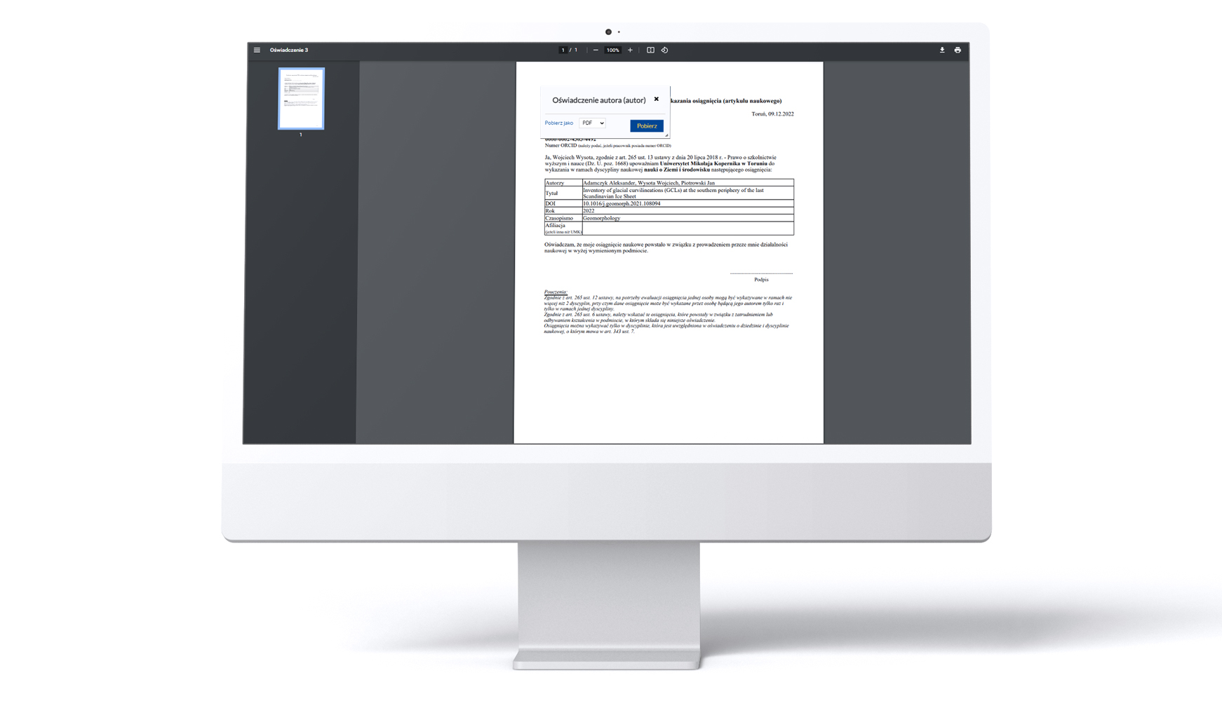
Instrukcja generowania oświadczenia autora
o upoważnieniu UMK do wykazania osiągnięcia w ewaluacji
Krok 7
Generowanie oświadczenia
Wydrukowane i podpisane oświadczenie o upoważnieniu UMK do wykazania osiągnięcia na potrzeby ewaluacji autor przekazuje przewodniczącemu rady dyscypliny lub dyrektorowi instytutu, jeżeli dyscyplina nie posiada rady.
Notes:
<numer>

